Slide 1
映像技術演習
第8回：課題映像編集

Slide 2
まず最初に・・・
ポータブルＨＤＤの自分のフォルダにあるファイルを、Ｄドライブにコピーしてください。
※ 原則として、授業の最初に、ポータブルＨＤＤのファイルをＤドライブにコピーしてから作業する。
※ 作業終了時に、再びＤドライブの必要な
ファイルをポータブルＨＤＤの自分のフォルダに移動する。
2

Slide 3
課題映像の書き出し
学校紹介の映像を編集し、書き出しをする。
ファイルはDドライブに書き出し、最終的にポータブルHDDに保存すること。
ファイル名：
学籍番号-氏名-任意のファイル名.mp4
(例：1808XXX-北星太郎－学校紹介.mp4)
6月7日(金) 19時まで
3

Slide 4
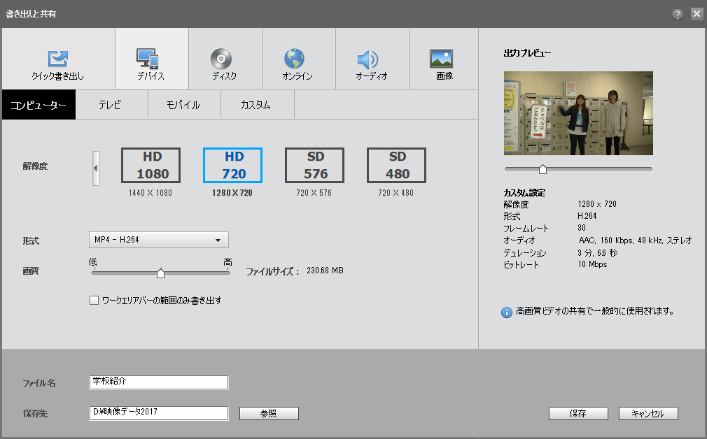
ファイルとして書き出す
[デバイス]を選択、「解像度」を HD720に設定。
ファイル名、保存先を確認して、「保存」を押す。
4

Slide 5
今後の日程
6月4日 課題映像編集（6月7日(金)中に完成）
6月11日 課題映像鑑賞、進捗状況確認
6月18日 進捗状況確認、構成票作成
6月25日、7月9日、7月16日 自由編集
7月2日 休講
7月19日(金)：作品提出期限(17時)
7月23日、30日※： 作品鑑賞会
※ 7月30日は補講
5

